Slide 1

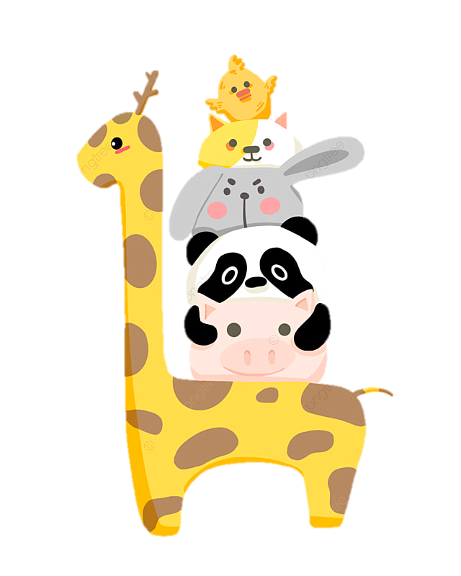
CHÀO MỪNG CÁC EM ĐẾN VỚI TIẾT
TỰ NHIÊN VÀ XÃ HỘI

Slide 2


KHỞI ĐỘNG

Slide 3






TRÒ CHƠI
ĐÀO VÀNG
BẮT ĐẦU

Slide 4








100$
150
50$
20$
100$
10$
150$
50$
20$
Bài mới

Slide 5


Cơ quan vận động gồm những gì?
Cơ quan vận động gồm
bộ xương và hệ cơ.
Quay lại

Slide 6
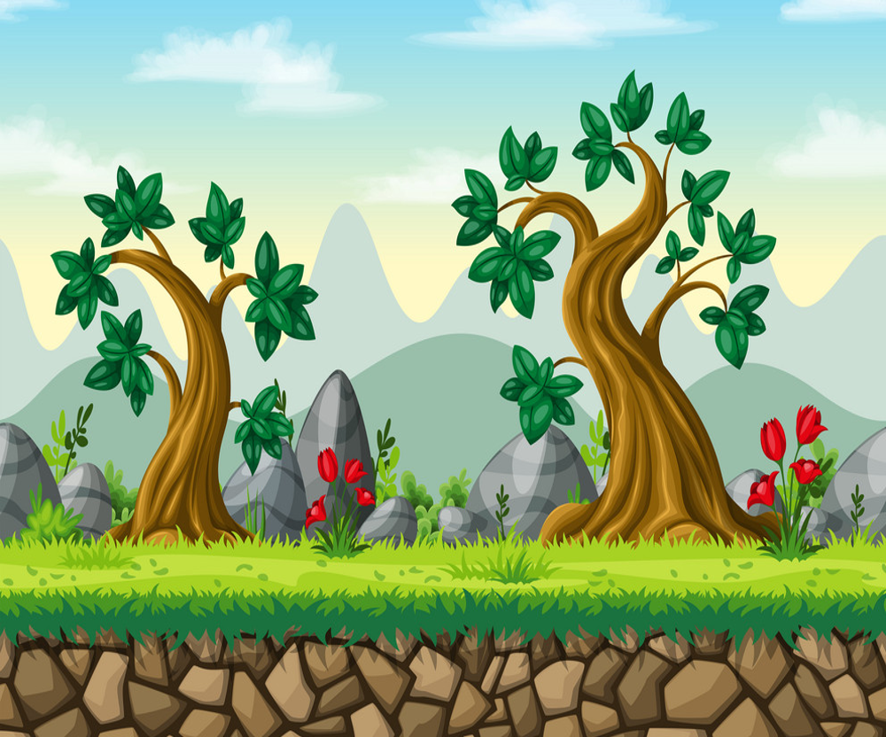
Để không bị cong vẹo cột sống, con cần làm gì?
Để không bị cong vẹo cột sống, con cần đi, đứng, ngồi và mang vác đúng tư thế.
Quay lại

Slide 7

Nêu đường đi của không khí khi hít vào?
Khi hít vào không khí đi từ mũi –> khí quản –> phế quản –> phổi .
Quay lại

Slide 8

Ống dẫn nước tiểu có chức năng gì?
Ống dẫn nước tiểu có chức năng dẫn nước tiểu từ thận xuống bóng đái.
Quay lại

Slide 9

Vì sao chúng ta không nên ăn mặn?
Chúng ta không nên ăn mặn vì ăn mặn dễ bị sỏi thận
Quay lại

Slide 10

BÀI 27
BÀI 27
ÔN TẬP CHỦ ĐỀ
CON NGƯỜI VÀ SỨC KHỎE

Slide 11



Thứ năm ngày 7 tháng 4 năm 2022
Tự nhiên và xã hội
Ôn tập chủ đề con người và sức khỏe
(Tiết 1)

Slide 12


YÊU CẦU CẦN ĐẠT
- Vẽ được sơ đồ hoặc nói về một cơ quan của cơ thể mà em đã học.
- Chia sẻ về cách chăm sóc, bảo vệ cơ quan đó.

Slide 13
THỰC HÀNH

Slide 14
1. Ôn tập về cấu tạo các cơ quan của cơ thể mà em đã học.

Slide 15
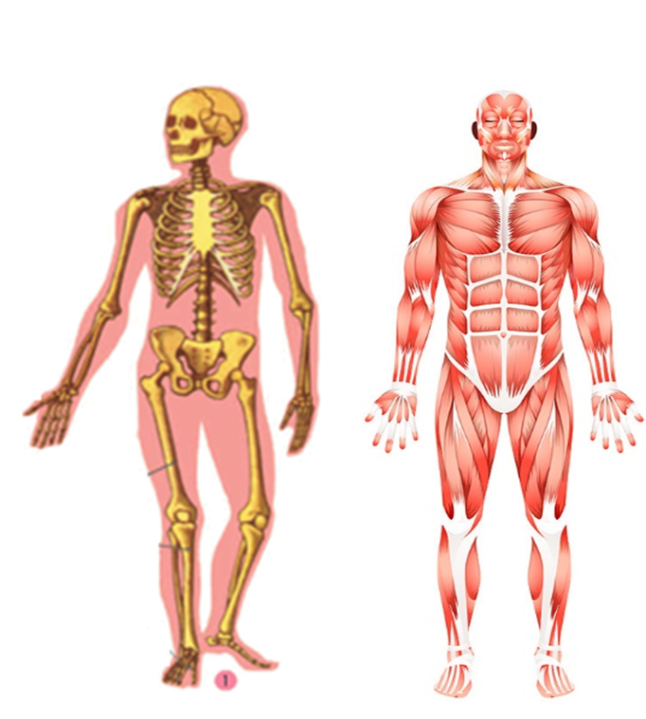
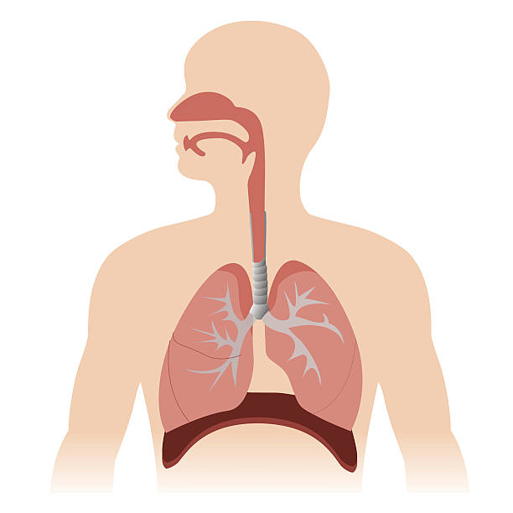
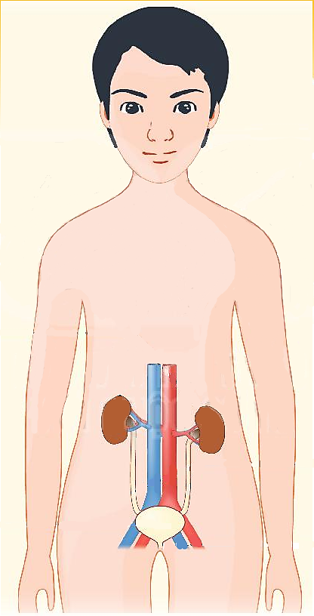
Mỗi mô hình sau thể hiện cơ quan nào trong cơ thể?
Cơ quan vận động
Cơ quan hô hấp
Cơ quan bài tiết
nước tiểu

Slide 16
Ôn tập về cấu tạo của cơ
quan vận động
Quan sát mô hình bên và nói tên một số xương và khớp.

Slide 17
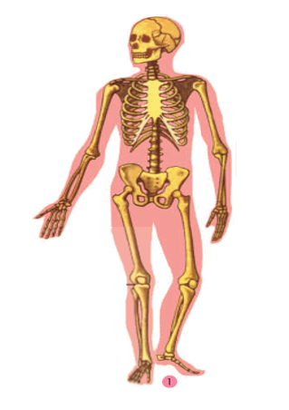
Xương đầu
Xương mặt
Khớp vai
Xương sườn
Xương tay
Khớp khuỷu tay
Xương cột sống
Xương chậu
Khớp đầu gối
Xương chân

Slide 18
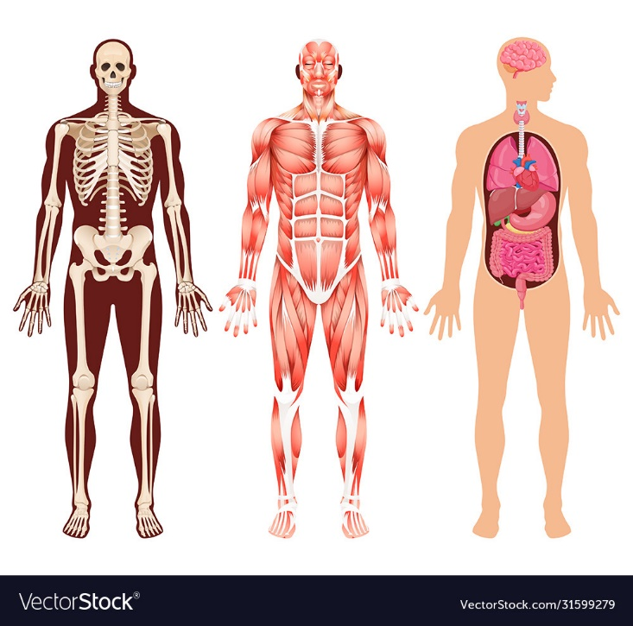
Cơ mặt
Cơ ngực
Cơ cánh tay
Cơ bụng
Cơ đùi
Hệ Cơ

Slide 19


Cơ quan vận động gồm bộ xương và hệ cơ. Cơ bám vào xương. Khớp nối giữa các cơ.

Slide 20
CƠ QUAN HÔ HẤP

Slide 21
CƠ QUAN BÀI TIẾT
Thận
Ống dẫn nước tiểu
Bóng đái
Ống đái

Slide 22
2. Vẽ sơ đồ hoặc nói về một cơ quan trong cơ thể.

Slide 23
3. Chia sẻ trước lớp

Slide 24
4. Chia sẻ cách chăm sóc, bảo vệ các cơ quan của cơ thể.
Thảo luận nhóm 4.

Slide 25
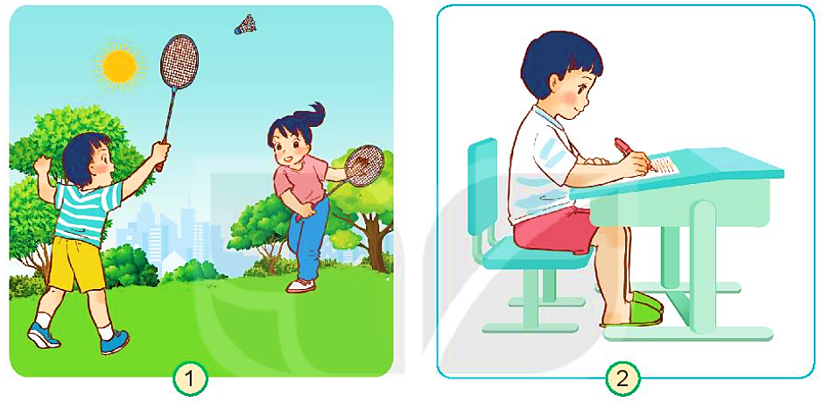
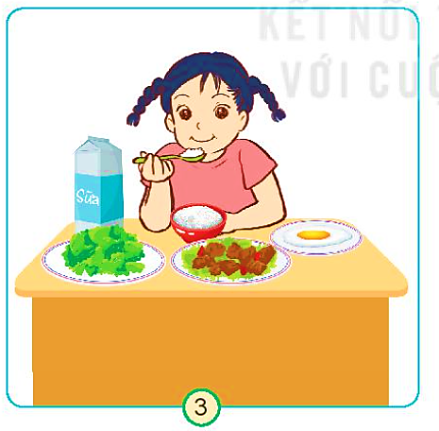
Việc làm cần thiết để
chăm sóc, bảo vệ cơ quan vận động.
Tập thể dục, thể thao thường xuyên.
Vận động vừa sức.
Đi, đứng, ngồi học, mang vác đúng tư thế.
Ăn uống đầy đủ chất dinh dưỡng

Slide 26

Giữ ấm cơ thể. Không ăn, uống đồ lạnh.
Tập thể dục thường xuyên
Giữ nơi ở sạch sẽ, thoáng mát.
Ăn, uống đủ chất
Vệ sinh mũi, họng hàng ngày.
Việc làm cần thiết để
chăm sóc, bảo vệ cơ quan hô hấp.

Slide 27

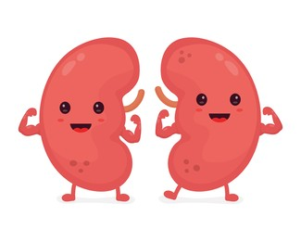

Uống đủ nước
Vệ sinh cá nhân sạch sẽ
Không ăn mặn
Không nhịn tiểu
Việc làm cần thiết để
chăm sóc, bảo vệ cơ quan bài tiết.

Slide 28
Định hướng học tập
Thực hành những việc để chăm sóc và bảo vệ cơ quan vận động, cơ quan hô hấp và cơ quan bài tiết nước tiểu.

Slide 29

CHÚC CÁC CON
CHĂM NGOAN HỌC GIỎI

